Slide 1
Вам, студенты-первокурсники!

Slide 2
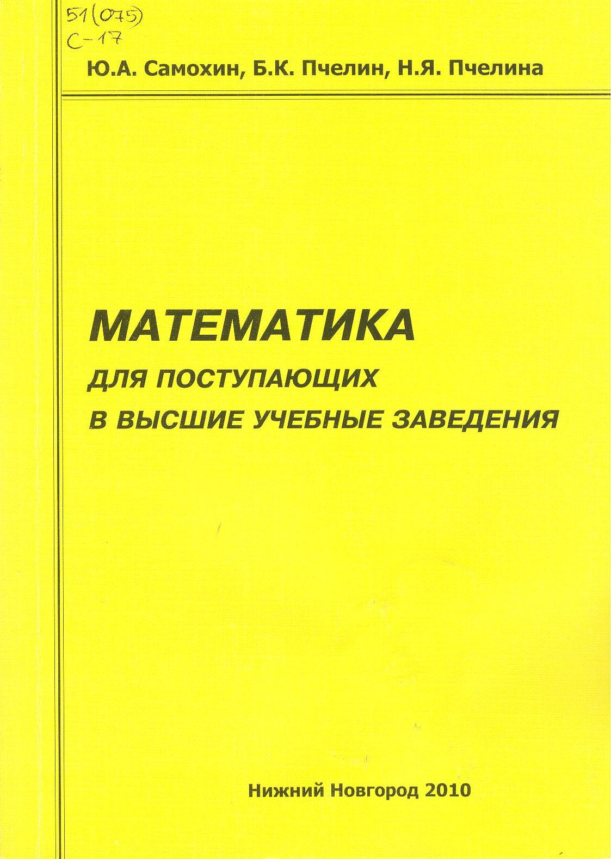
В книге изложены основные сведения элементарной математики. Разобрано большое количество примеров и задач, предлагавшихся на в вступительных экзаменах в высшие учебные заведения.
Самохин Ю.А. Математика для поступающих в высшие учебные заведения : Учеб.пособие / Ю.А. Самохин, Б.К. Пчелин, Н.Я. Пчелина; НГТУ им.Р.Е.Алексеева. - 2-е изд. - Н.Новгород : [Б.и.], 2010. - 405 с. : ил. - : 136-90.

Slide 3
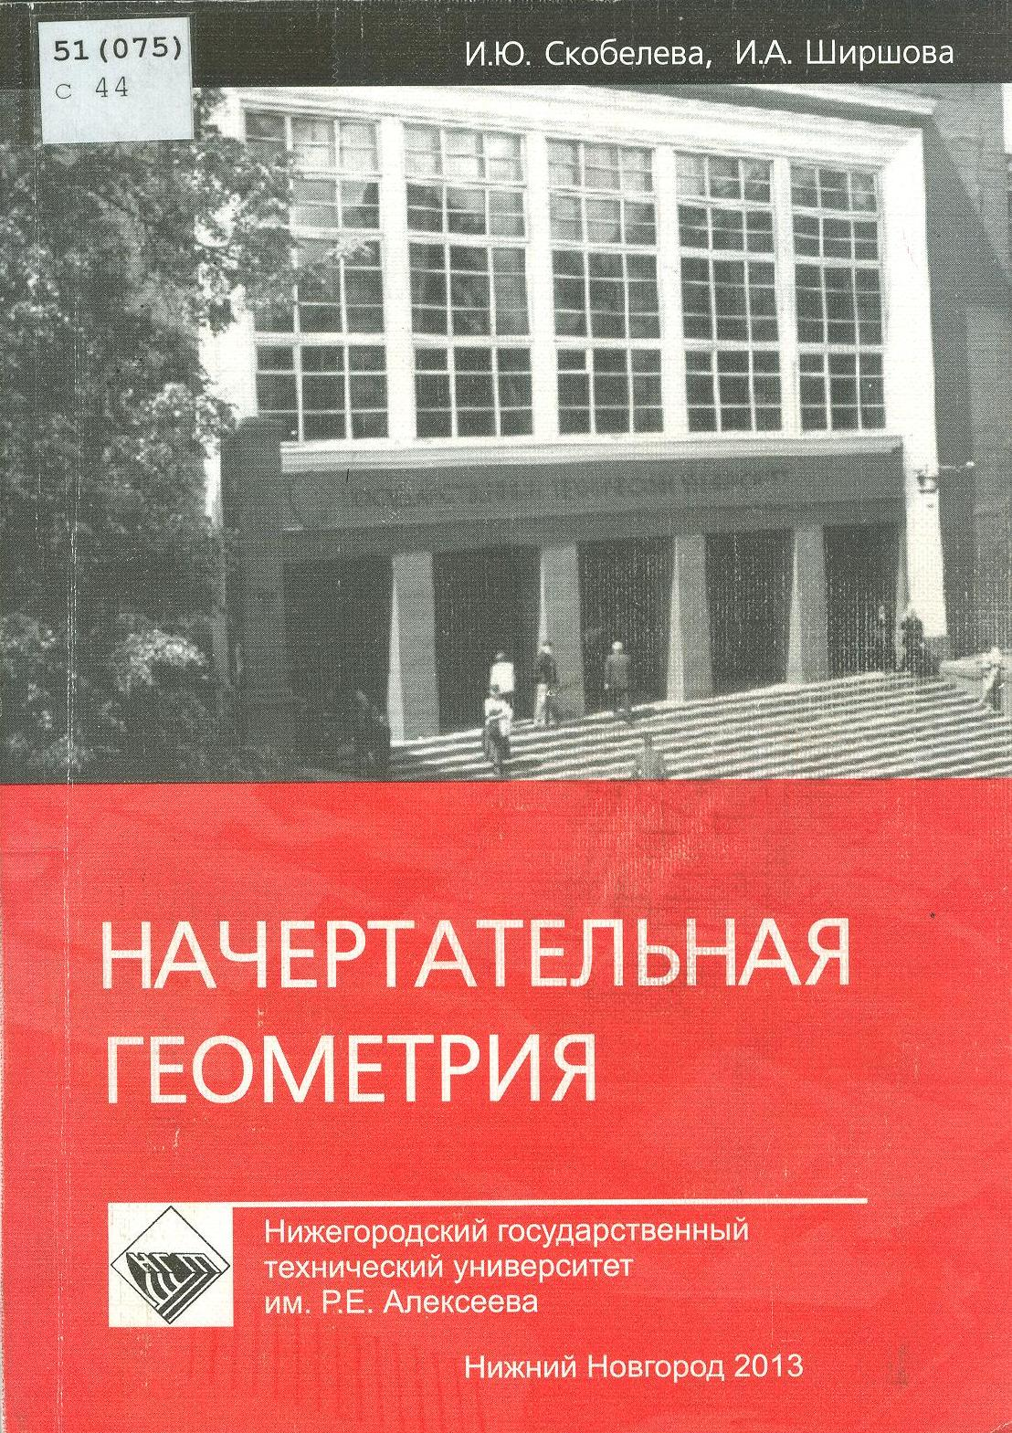
Рассмотрены методы построения пространственных объектов на плоскости, представлены позиционные и метрические задачи, приведены примеры решения типовых задач, а также примеры решения и варианты заданий графических работ.
Скобелева И.Ю. Начертательная геометрия : Учеб.пособие / И.Ю. Скобелева, И.А. Ширшова; НГТУ им.Р.Е.Алексеева. - Н.Новгород : [Б.и.], 2013. - 161 с. : ил. - Прил.:с.158-160. -: 102-63.

Slide 4
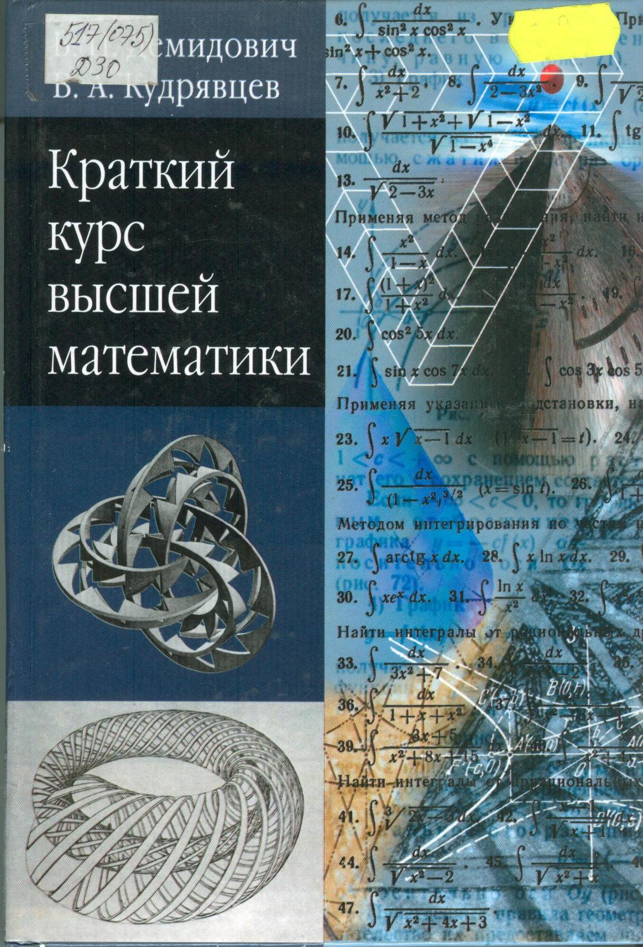
В книге имеется большое количество примеров и задач, решение которых помогает усвоению теоретического материала. Это известное учебное пособие, завоевавшее заслуженную популярность широтой своего материала и доступностью изложения, принесет несомненную пользу для нового поколения читателей.
Демидович Б.П. Краткий курс высшей математики : Учеб.пособие для вузов / Б.П. Демидович, В.А. Кудрявцев. - М. : Астрель; АСТ, 2004. - 656 с. : ил. - Прил.:с.602-627.-Предм.указ.:с.639-649. -: 192-00.

Slide 5
В книге приведены подробные примерные решения типичных задач, а также необходимые теоретические сведения. Особенность данного задачника- изложение материала , позволяющее использовать для самостоятельной работы.
Запорожец Г.И. Руководство к решению задач по математическому анализу : Учеб.пособие / Г.И. Запорожец. - 7-е изд.,стер. - СПб. : Лань, 2010. - 461 с. : ил. - (Учебники для вузов. Специальная литература). - 528-44.

Slide 6
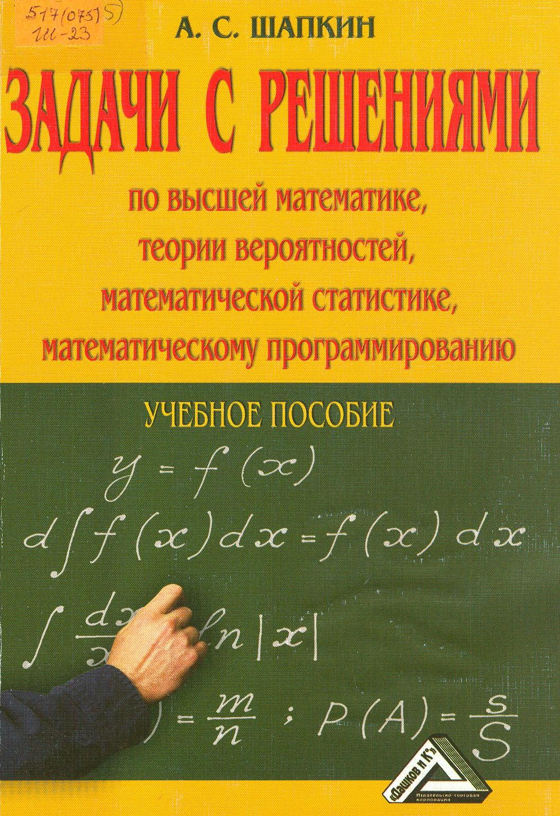
Пособие содержит задачи для контрольных работ. Перед каждым параграфом дан необходимый справочный материал. Все задачи приводятся с подробными решениями. В конце разделов даны решения типовых задач контрольных работ.
Шапкин А.С. Задачи по высшей математике, теории вероятностей, математической статистике, математическому программированию с решениями : Учеб.пособие / А.С. Шапкин. - 5-е изд. - М. : Дашков и К°, 2008. - 432 с. - Библиогр.:с.428. : 158-40.

Slide 7
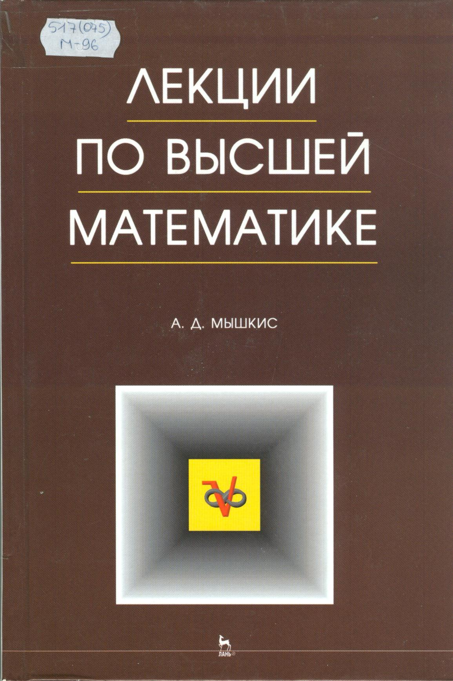
Важной особенностью книги является ее нацеленность на воспитание прикладного математического мышления. Книгу можно использовать как при прохождении курса в институте, так и при самообразовании.
Мышкис А.Д. Лекции по высшей математике : Учеб.пособие / А.Д. Мышкис. - 6-е изд.,испр. - СПб. : Лань, 2009. - 688 с. : ил. - (Учебники для вузов. Специальная литература). - Предм.указ.:с.668-677. - Библиогр.:с.678-679.-: 467-28.

Slide 8
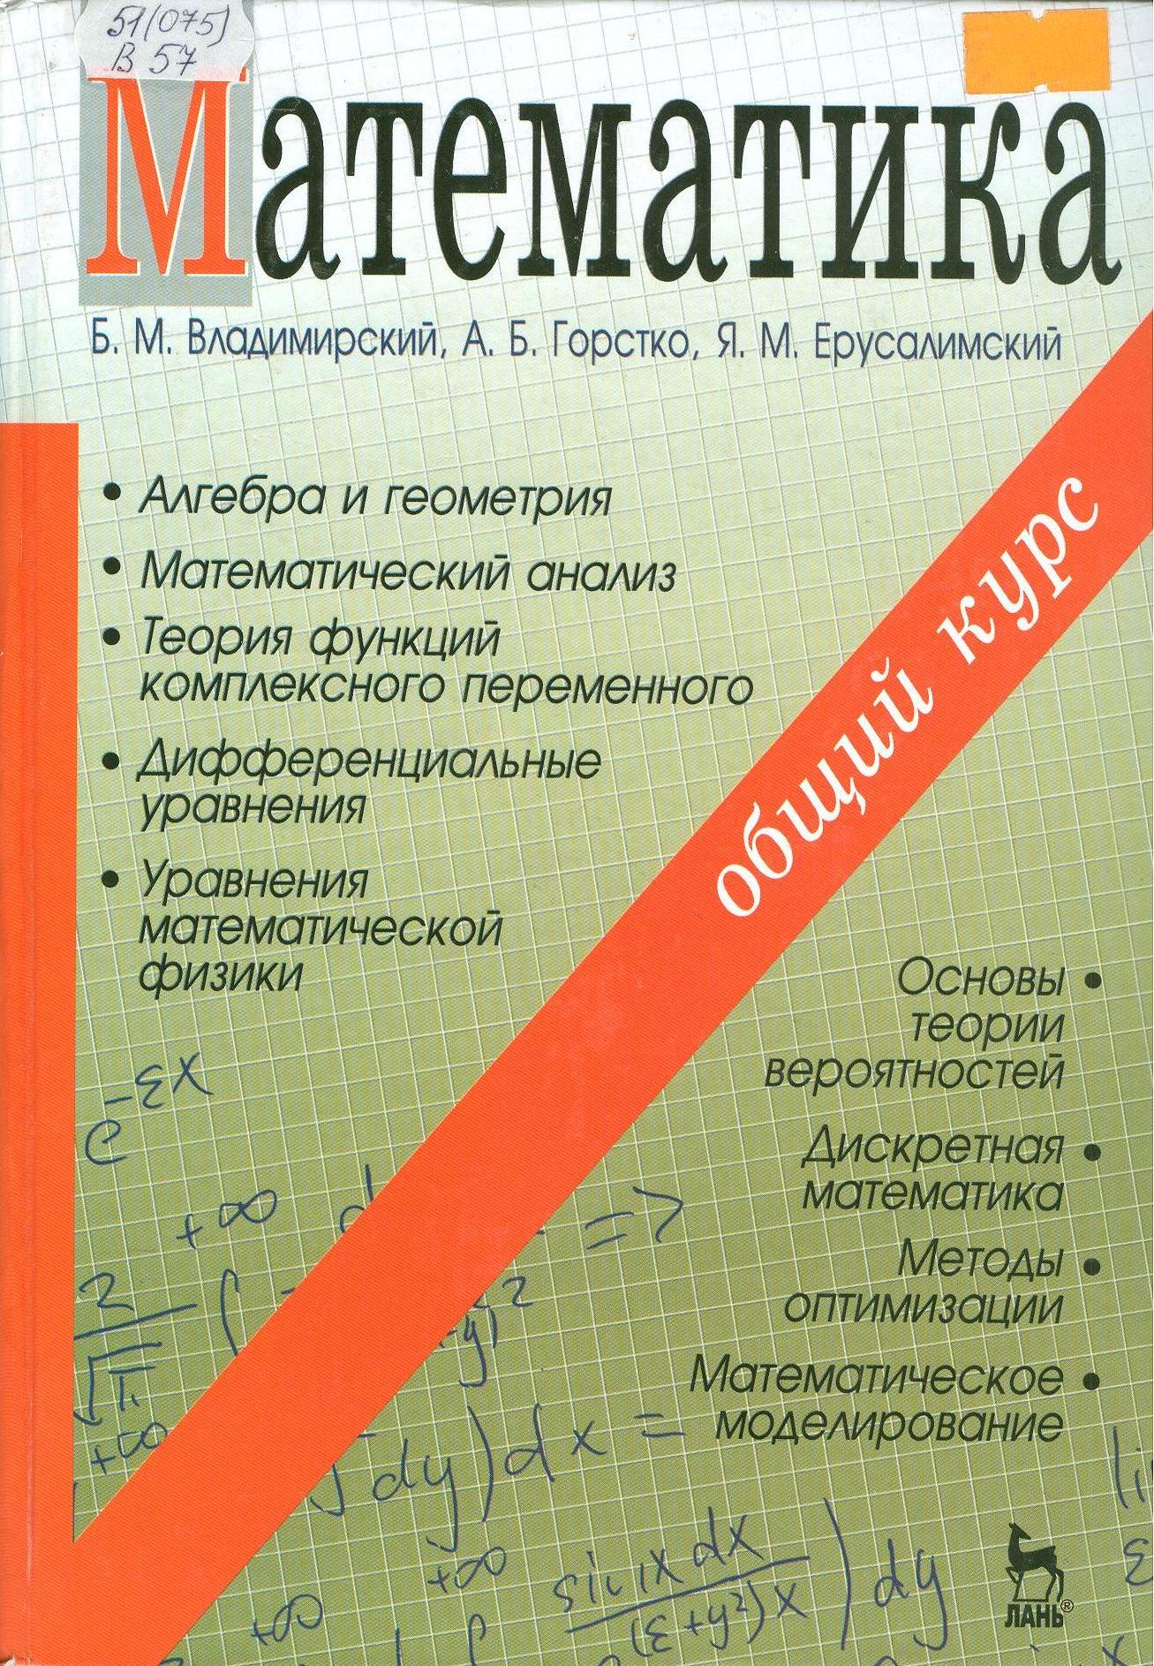
Данный учебник содержит в себе весь курс математики, необходимый для подготовки бакалавра по новым образовательным стандартам.
Владимирский Б.М. Математика. Общий курс : Учебник / Б.М. Владимирский, А.Б. Горстко, Я.М. Ерусалимский. - 2-е изд.,испр.и доп. - СПб. : Лань, 2004. - 960 с. : ил. - (Учебники для вузов. Специальная литература). - Предм.указ.:с.951-957. : 307-78.

Slide 9
Книга содержит примеры решения почти всех типовых задач. Каждой задаче отведен отдельный раздел, содержащий общую постановку задачи, план ее решения с необходимыми теоретическими пояснениями и решение конкретного примера.
Зимина О.В. Высшая математика / О.В. Зимина, А.И. Кириллов, Т.А. Сальникова. - 3-е изд.,испр. - М. : Физматлит, 2006. - 368 с. : ил. - (Решебник. Вып.1). : 259-60.

Slide 10
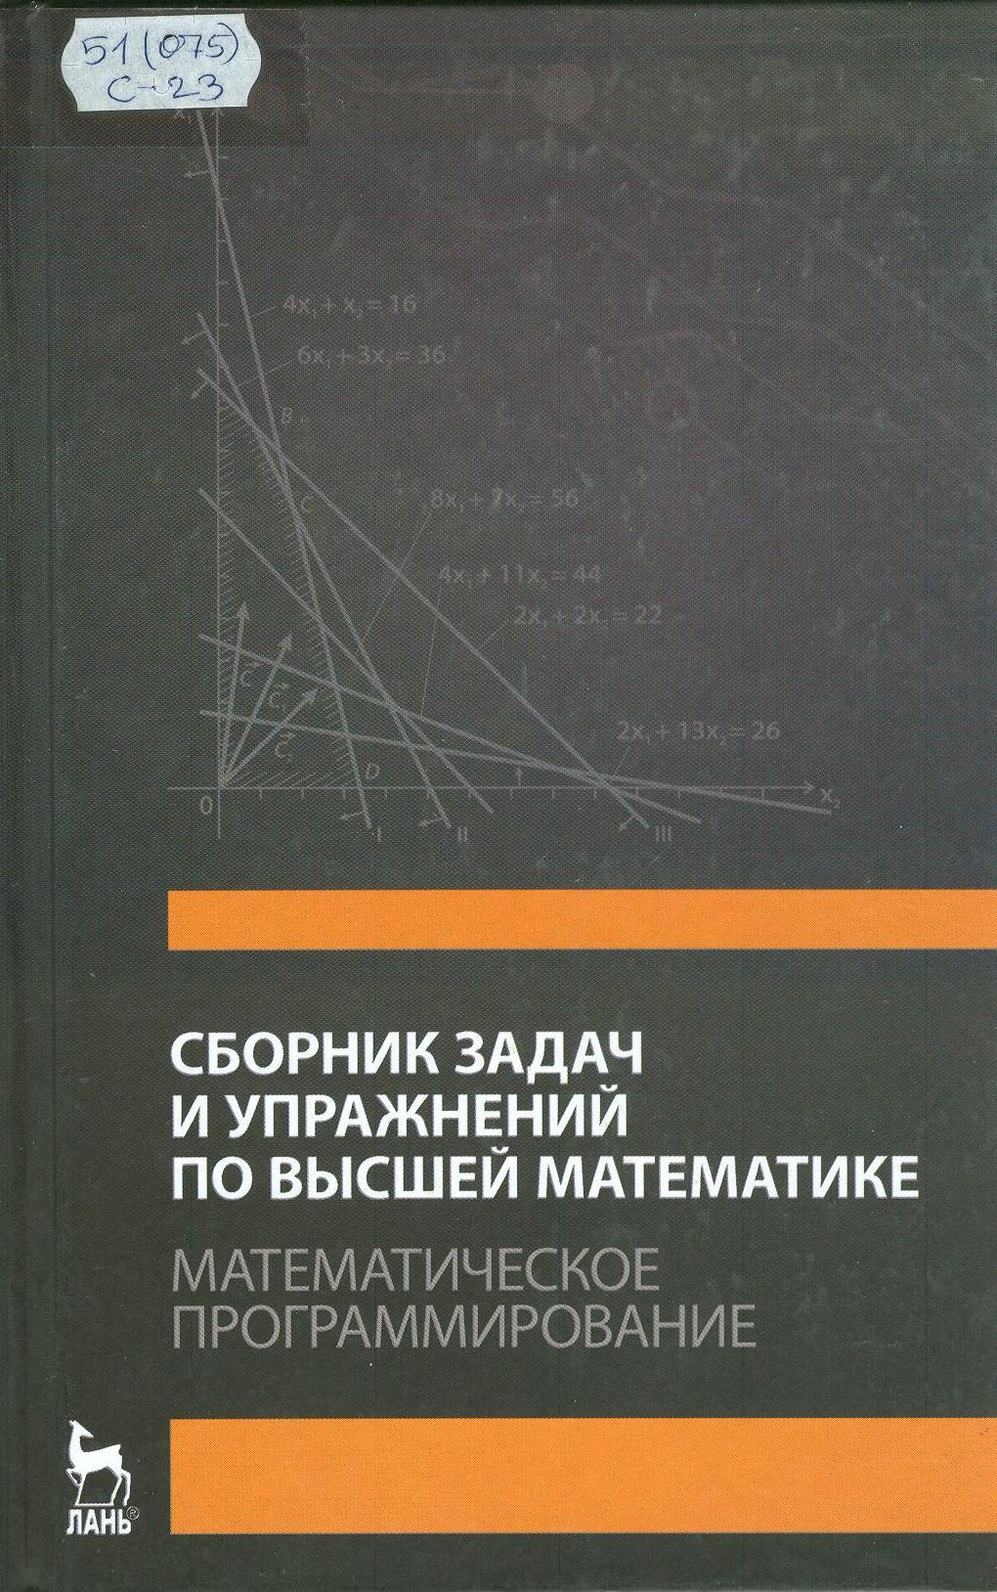
В книге рассмотрены :линейное программирование, теория двойственности, графы и потоки на сетях, включая транспортные задачи, сетевое планирование, теория матричных игр, выпуклое и динамическое программирование, равновесие экономической системы и оптимизация производства, линейное программирование в системе реального экономического менеджмента.
Сборник задач и упражнений по высшей математике. Математическое программирование : Учеб.пособие / А.В. Кузнецов [и др.]; Под общ.ред.А.В.Кузнецова, Р.А.Рутковского. - 3-е изд.,стер. - СПб.; М.; Краснодар : Лань, 2010. - 448 с. : ил. : 432-08.

Slide 11
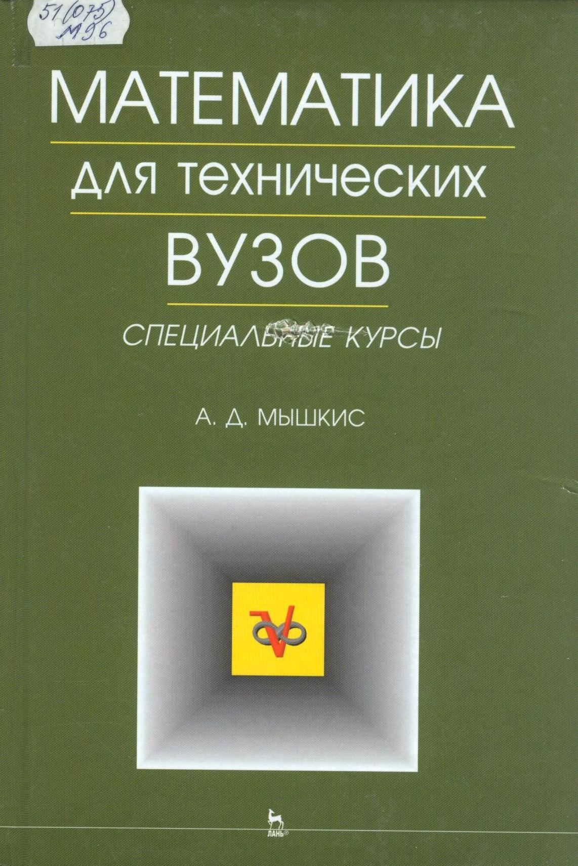
Книга посвящена специальным разделам математики для технических вузов, таким как теория поля, теория аналитических функций, операционное исчисление, линейная алгебра, тензоры, вариационное исчисление, интегральные уравнения и обыкновенные дифференциальные уравнения.
Мышкис А.Д. Математика для технических вузов. Специальные курсы : Учеб.пособие / А.Д. Мышкис. - 3-е изд.,стер. - СПб. : Лань, 2009. - 633 с. : ил. -:с.621-625.-:539-99.

Slide 12
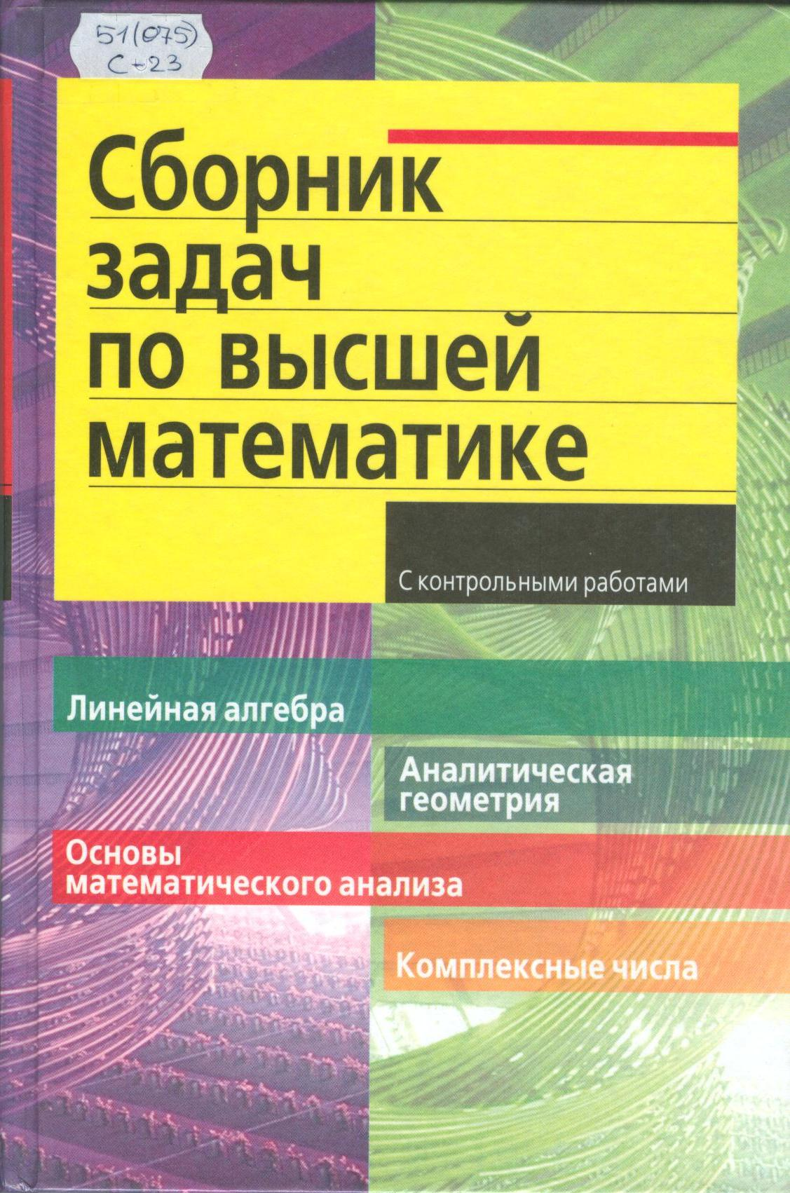
В сборнике детально разобраны типовые задачи, приведено изрядное количество разнообразных заданий различных уровней сложности для самостоятельного решения.
Сборник задач по высшей математике (с контрольными работами) : Учеб.пособие / К.Н. Лунгу [и др.]. - 2-е изд.,испр. - М. : Айрис-пресс, 2003. - 574 с. : ил. : 150-00.

Slide 13
Пособие содержит индивидуальные задания для студентов. Каждое задание содержит теоретические вопросы, теоретические упражнения и расчетную часть.
Кузнецов Л.А. Сборник заданий по высшей математике. Типовые расчёты : Учеб.пособие / Л.А. Кузнецов. - 9-е изд.,стер. - СПб. : Лань, 2007. - 240 с. - (Учебники для вузов. Специальная литература). : 131-50.

Slide 14
Пособие содержит основные понятия, определения и справочные материалы по различным разделам математики, а также руководство к решению задач.
Математика в вопросах и ответах : Учеб.пособие / М.С. Баранова [и др.]; НГТУ им.Р.Е.Алексеева. - Н.Новгород : [Б.и.], 2015. - 96 с. : ил. - Библиогр.с.95. - ЕСТЬ. - : 110-00.

Slide 15
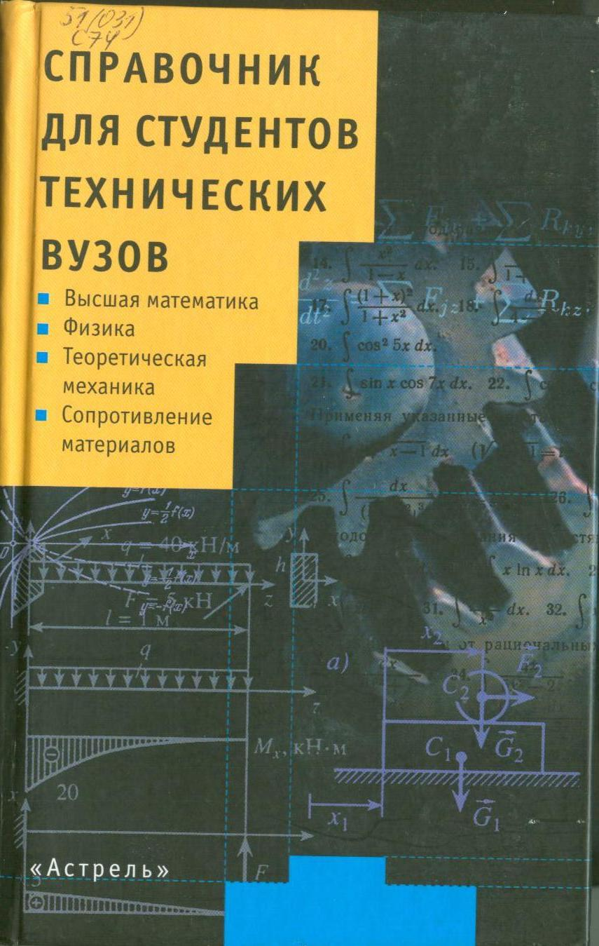
Справочник содержит основные понятия, законы, формулы, теоремы и методы высшей математики, физики, теоретической математики и сопротивления материалов. Во всех разделах разобраны примеры методы решения задач, поясняющие теоретический материал.
Справочник для студентов технических вузов. Высшая математика. Физика. Теоретическая механика. Сопротивление материалов / А.Д. Полянин [и др.]. - 3-е изд. - М. : АСТ; Астрель, 2008. - 735 с. : ил. - Прил.:с.626-715.-Предм.указ.:с.716-735. : 402-00.

Slide 16
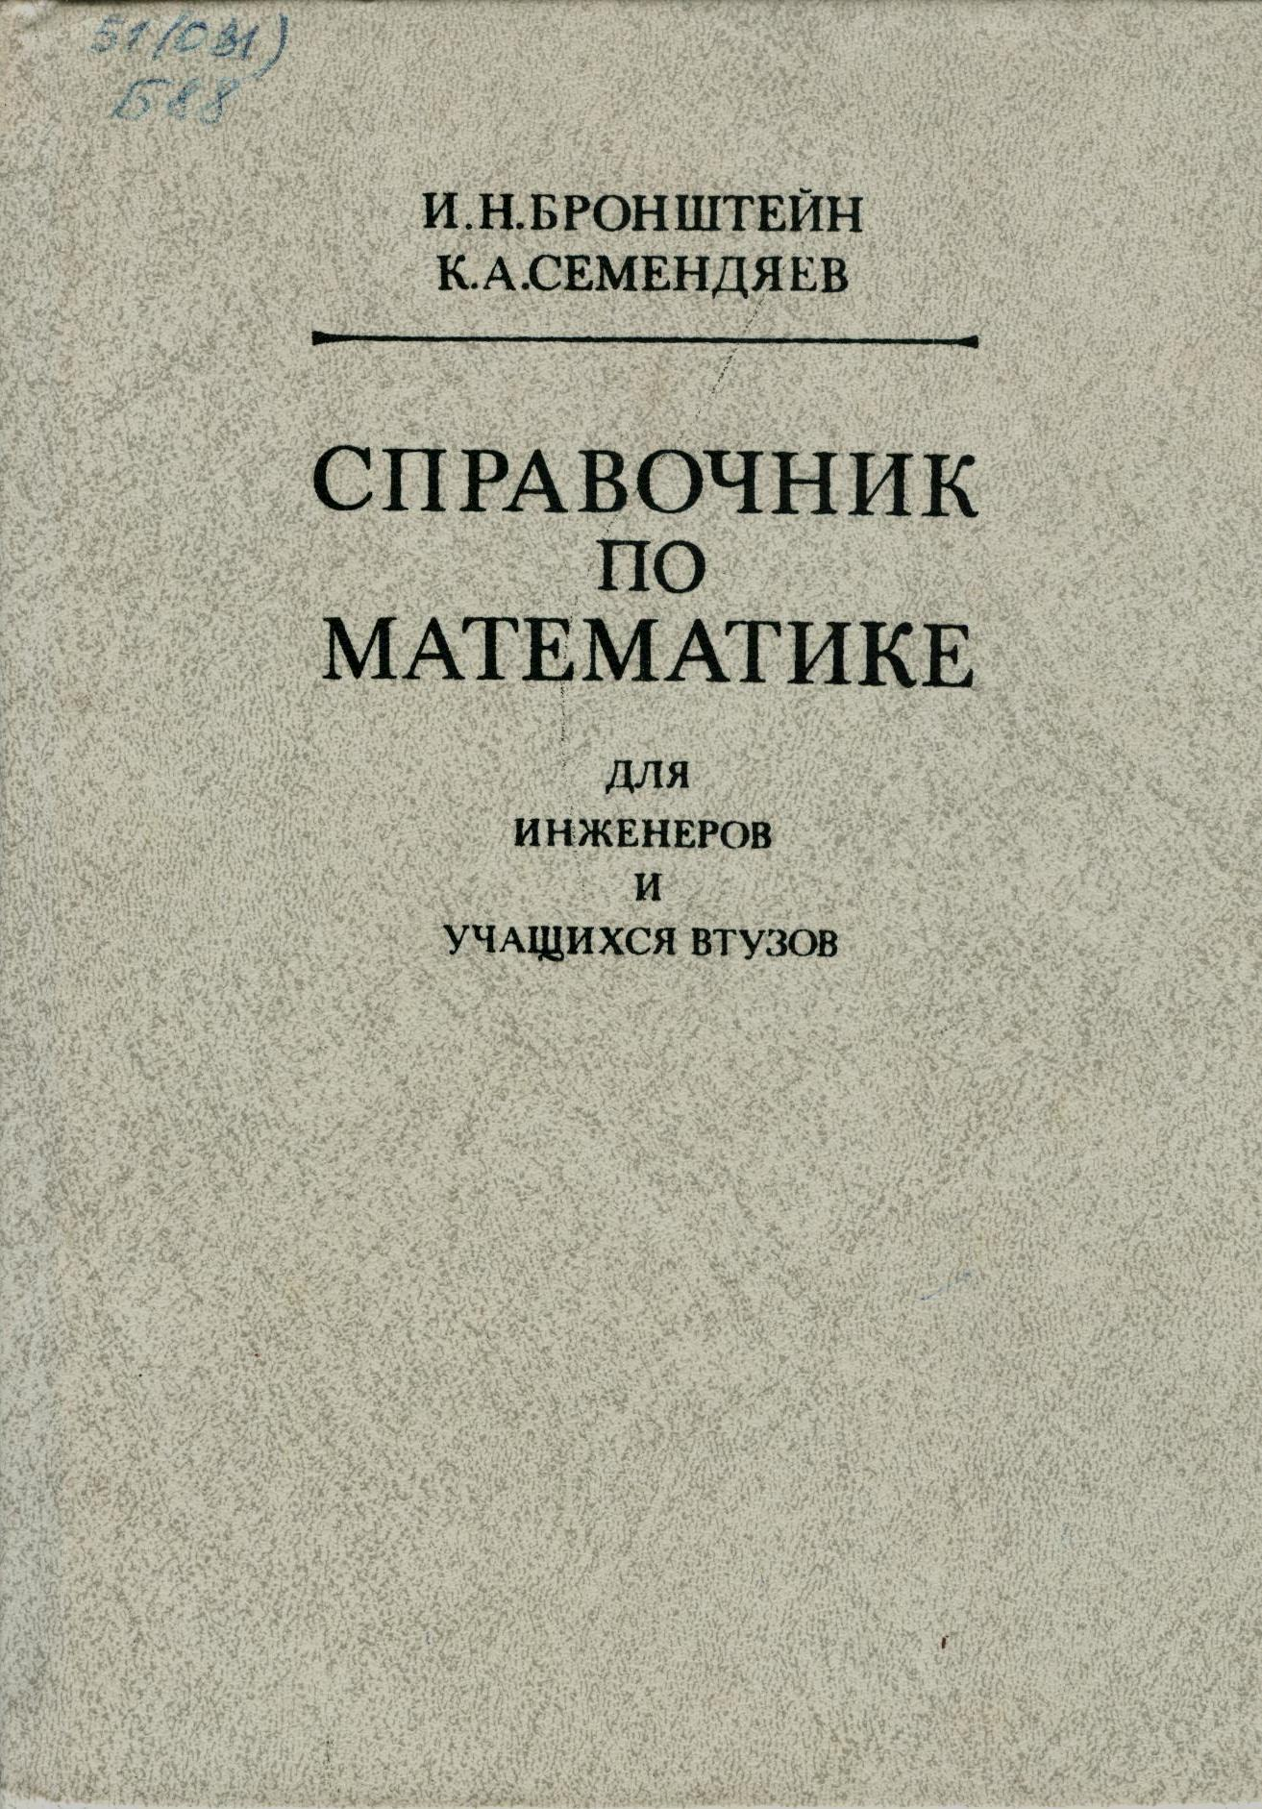
Широта охвата материала, ориентация на практические нужды пользователей, доступность стиля, наличие продуманных алгоритмов и таблиц обеспечили этому изданию международную популярность, справочник выдержал десятки переизданий и переводов на многие языки.
Бронштейн И.Н. Справочник по математике для инженеров и учащихся вузов / И.Н. Бронштейн, К.А. Семендяев. - 13-е изд.,испр. - М. : Наука, 1986. - 544 с. - Предм.указ.:с.534-544. - Библиогр.:с.532-533. - 100-00.

Slide 17
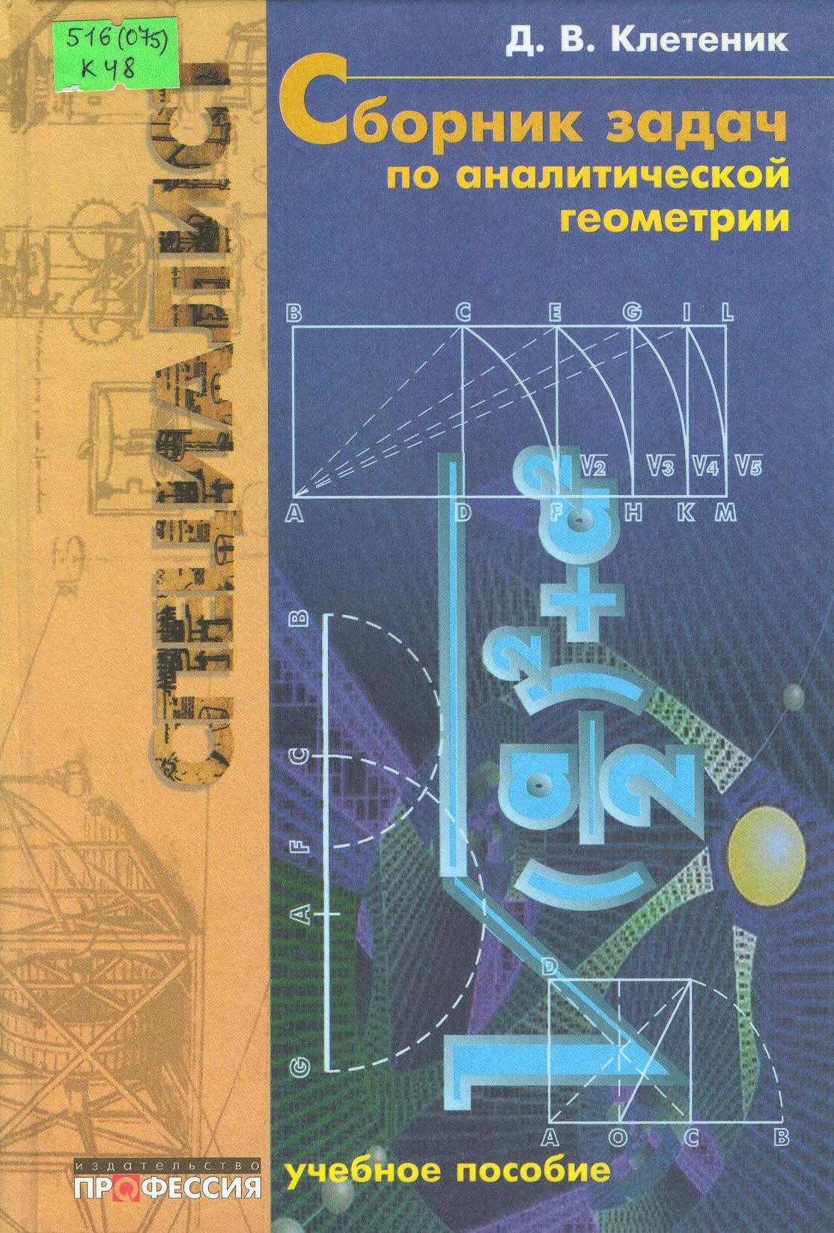
Сборник содержит около 1300 задач по аналитической геометрии на плоскости и в пространстве.
Клетеник Д.В. Сборник задач по аналитической геометрии : Учеб.пособие / Д.В. Клетеник; Под ред.Н.В.Ефимова. - 17-е изд.,стер. - СПб. : Профессия, 2006. - 200 с. : ил. : 100-00.

Slide 18
В пособии рассматриваются ортогональные проекции, аксонометрия, перспектива и проекции с числовыми отметками. Представлено достаточное количество задач с подробными решениями.
Бударин О.С. Начертательная геометрия. Краткий курс : Учеб.пособие / О.С. Бударин. - 2-е изд.,испр. - СПб. : Лань, 2009. - 360 с. : ил. - (Учебники для вузов. Специальная литература). - Библиогр.:с.355. : 348-26.

Slide 19
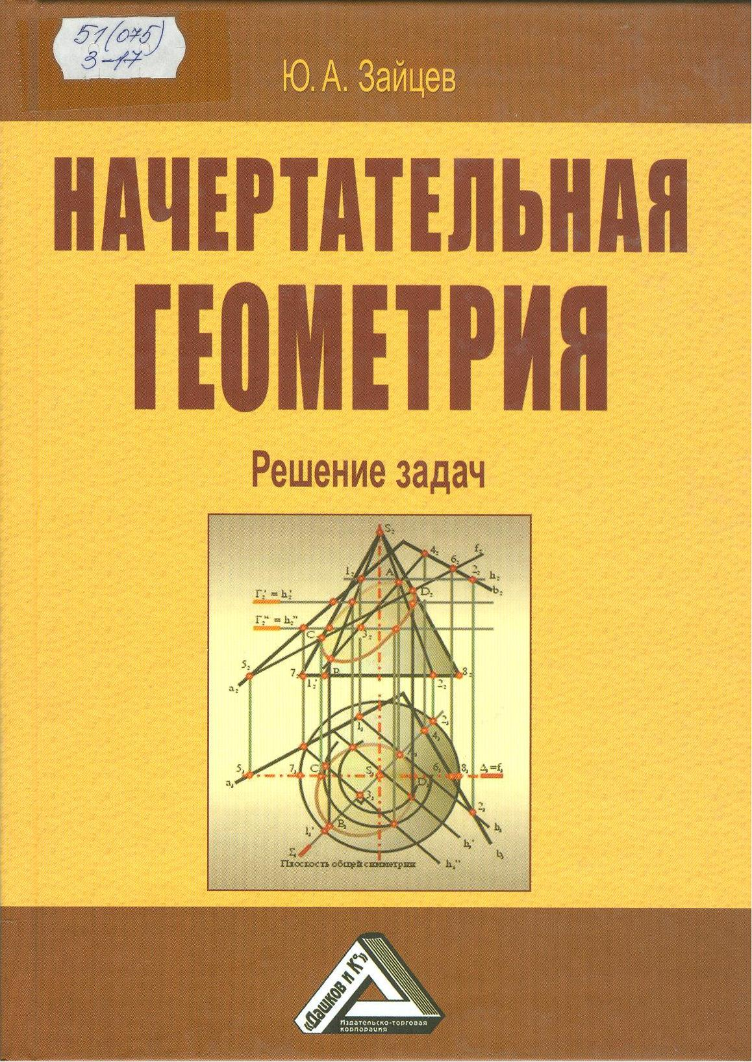
В книге рассматриваются основные теоретические положения курса начертательной геометрии, применяемые в практике графического решения метрических и позиционных задач.
Зайцев Ю.А. Начертательная геометрия. Решение задач : Учеб.пособие / Ю.А. Зайцев. - М. : Дашков и К°, 2009. - 276 с. : ил. - Библиогр.:с.275. - : 158-40.

Slide 20
В сборнике особое внимание уделяется инвариантным свойствам параллельного проецирования. На конкретных примерах показано их применение для решения графических задач.
Фролов С.А. Сборник задач по начертательной геометрии : Учеб.пособие / С.А. Фролов. - 3-е изд.,стер. - СПб. : Лань, 2008. - 177 с. : ил. - (Учебники для вузов. Специальная литература). : 221-00.

Slide 21
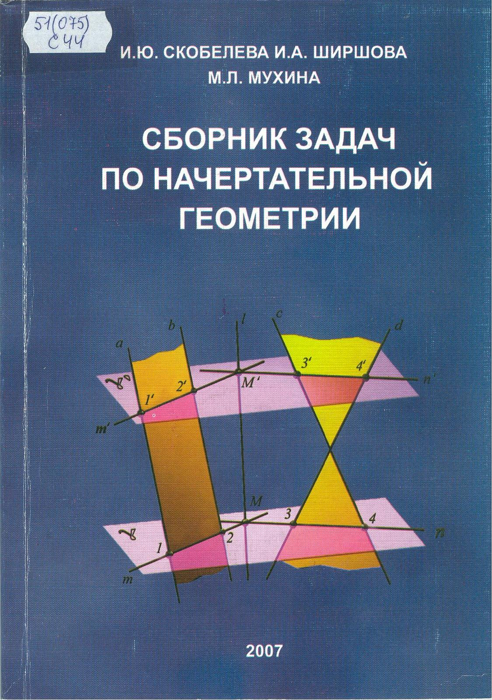
В сборнике приведены краткие сведения по начертательной геометрии, примеры решения типовых задач, задачи для самостоятельного решения студентами.
Скобелева И.Ю. Сборник задач по начертательной геометрии [Электронные текстовые данные] : Учеб.пособие / И.Ю. Скобелева, И.А. Ширшова, М.Л. Мухина; НГТУ им.Р.Е.Алексеева. - Н.Новгород : Изд-во НГТУ, 2007. - 81 с. : ил. - Библиогр.:с.80. : 15-50.

Slide 22
В книге рассмотрены методы построения пространственных объектов на плоскости, представлены позиционные и метрические задачи, имеющие исключительно практическое значение.
Скобелева И.Ю. Начертательная геометрия : Учеб.пособие / И.Ю. Скобелева, И.А. Ширшова, М.Л. Мухина; НГТУ. - Н.Новгород : Изд-во НГТУ, 2006. - 150 с. : ил. - Библиогр.:с.150. : 59-50.

Slide 23
Учебное пособие знакомит студентов с основными идеями и методами физики. Особое внимание обращено на разъяснение смысла физических законов и на сознательное применение их.
Савельев И.В. Курс физики : Учеб.пособие:В 3-х т. Т.1 : Механика. Молекулярная физика / И.В. Савельев. - 4-е изд.,стер. - М. : Лань, 2008. - 352 с. : ил. - (Учебники для вузов. Специальная литература). - Указ.имен и предм.:с.343-350. : 223-00.

Slide 24
В пособии изложены физические основы механики, молекулярной физики и термодинамики, электричества и магнетизма, оптики, квантовой физики атомов, молекул и твердых тел, физики атомного ядра и элементарных частиц.
Трофимова Т.И. Курс физики : Учеб.пособие / Т.И. Трофимова. - 10-е изд.,стер. - М. : Академия, 2005. - 560 с. : ил. - (Высшее профессиональное образование). - Предм.указ.:с.537-549. - : 293-00.

Slide 25
Сборник содержит свыше 2000 задач по всем разделам курса общей физики. Каждой теме предшествуют краткие теоретические сведения, в конце сборника приведены обширные справочные таблицы.
Иродов И.Е. Задачи по общей физике : Учеб.пособие для вузов / И.Е. Иродов. - 8-е изд. - М. : БИНОМ. Лаб.знаний, 2010. - 432 с. : ил. - (Технический университет. Общая физика). - Прил.:с.410-431. : 286-00.

Slide 26
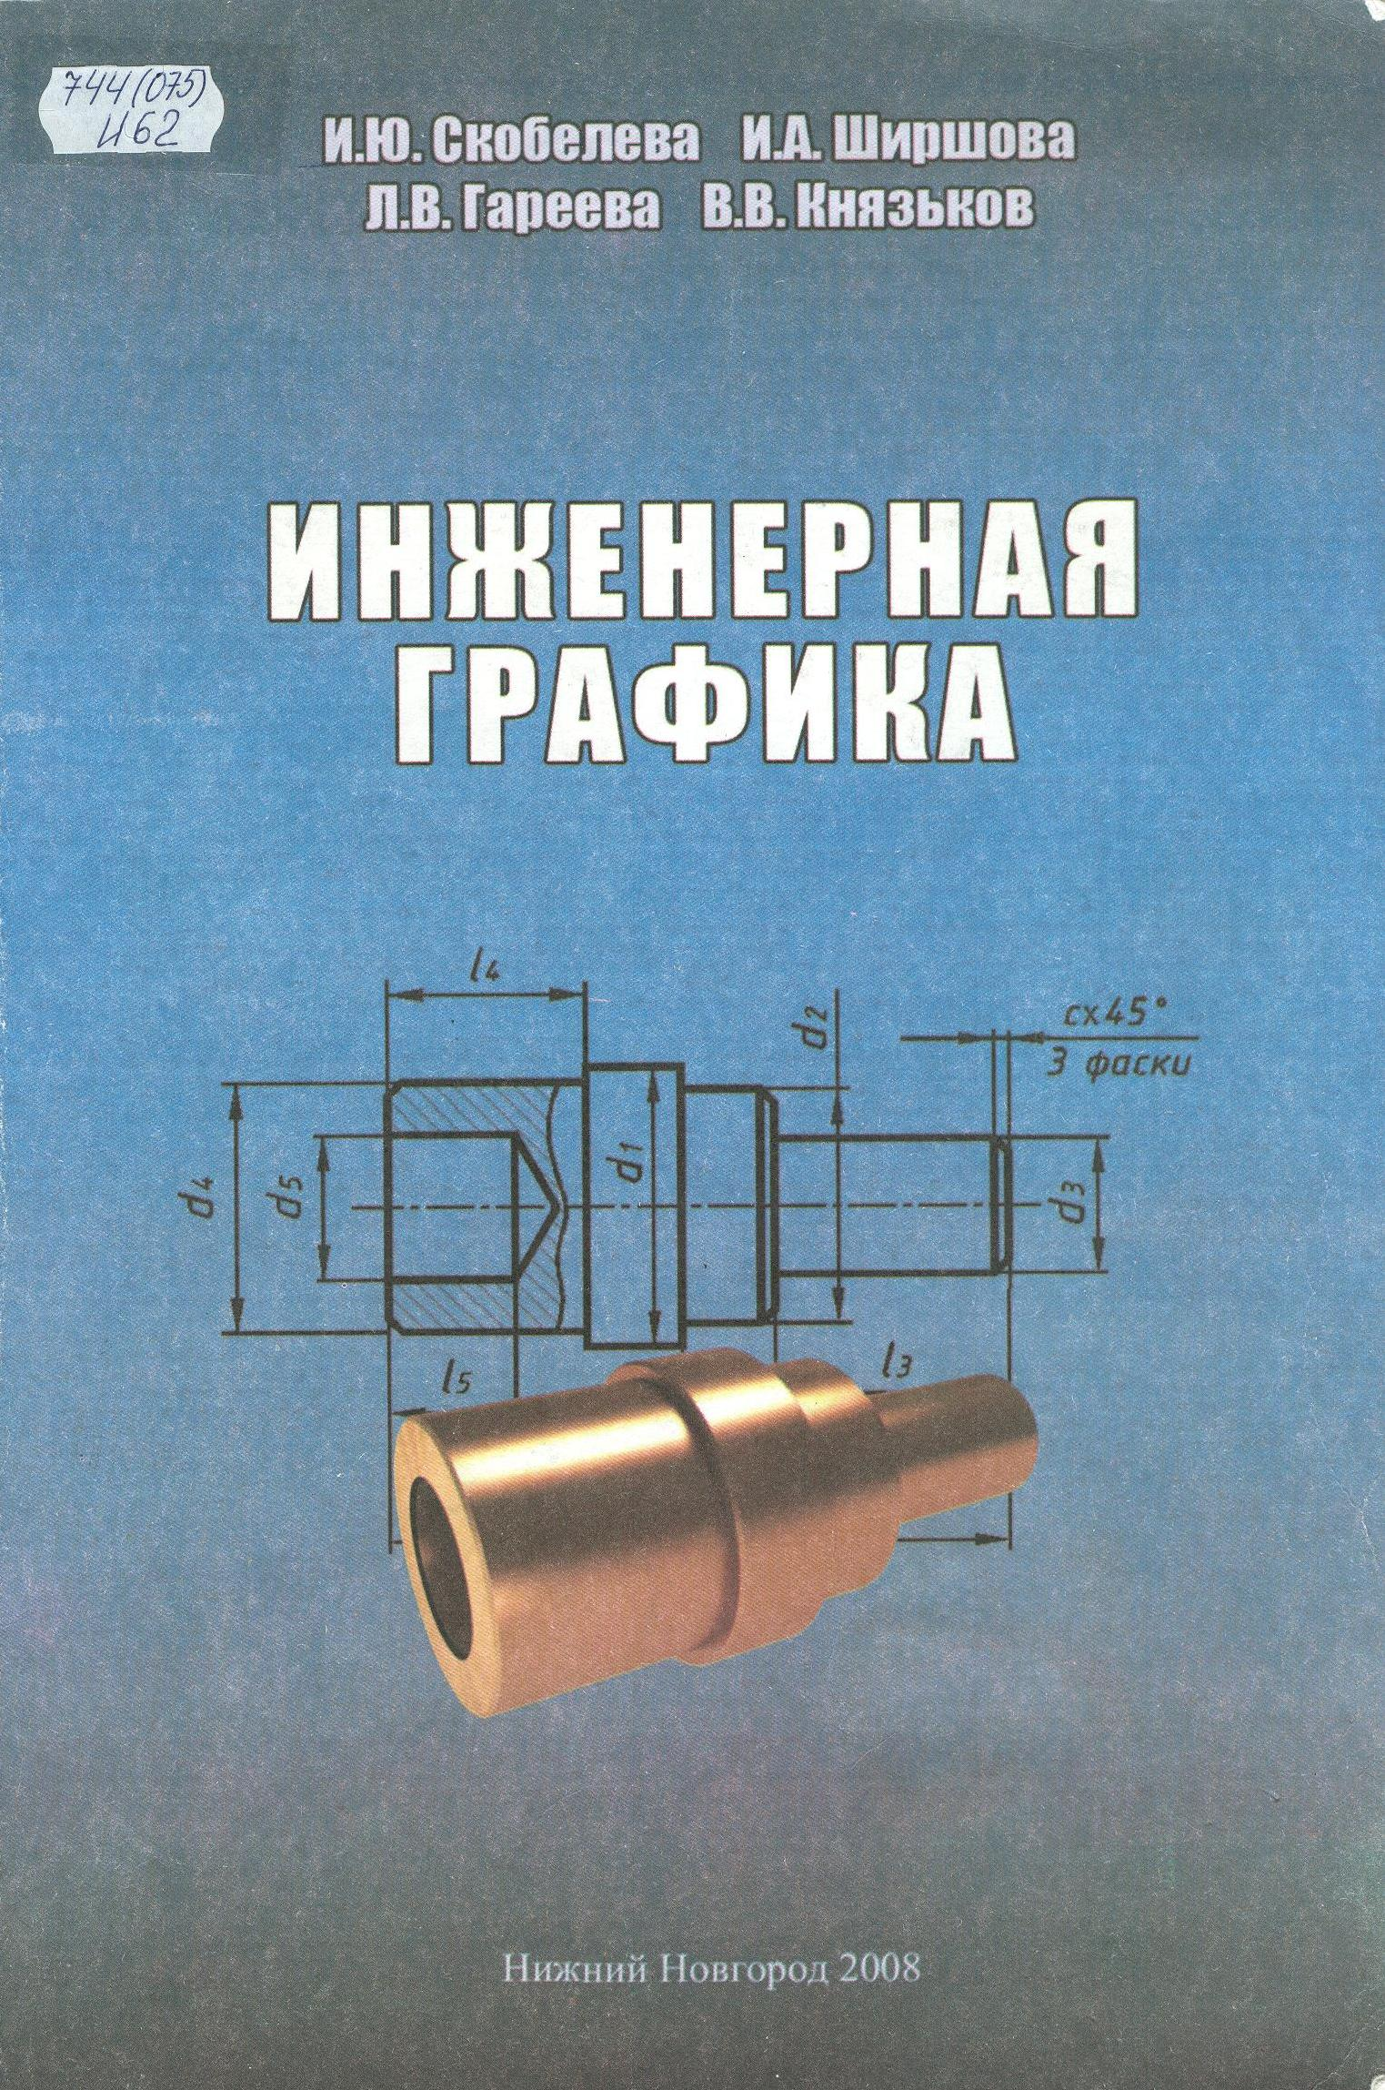
Учебное пособие содержит основные правила выполнения и оформления машиностроительных чертежей и схем, а также справочные данные.
Инженерная графика : Учеб.пособие / И.Ю. Скобелева [и др.]; НГТУ им.Р.Е.Алексеева. - Н.Новгород : [Б.и.], 2008. - 183 с. : ил. - Прил.:с.180-182. - Библиогр.:с.179. : 60-00.

Slide 27
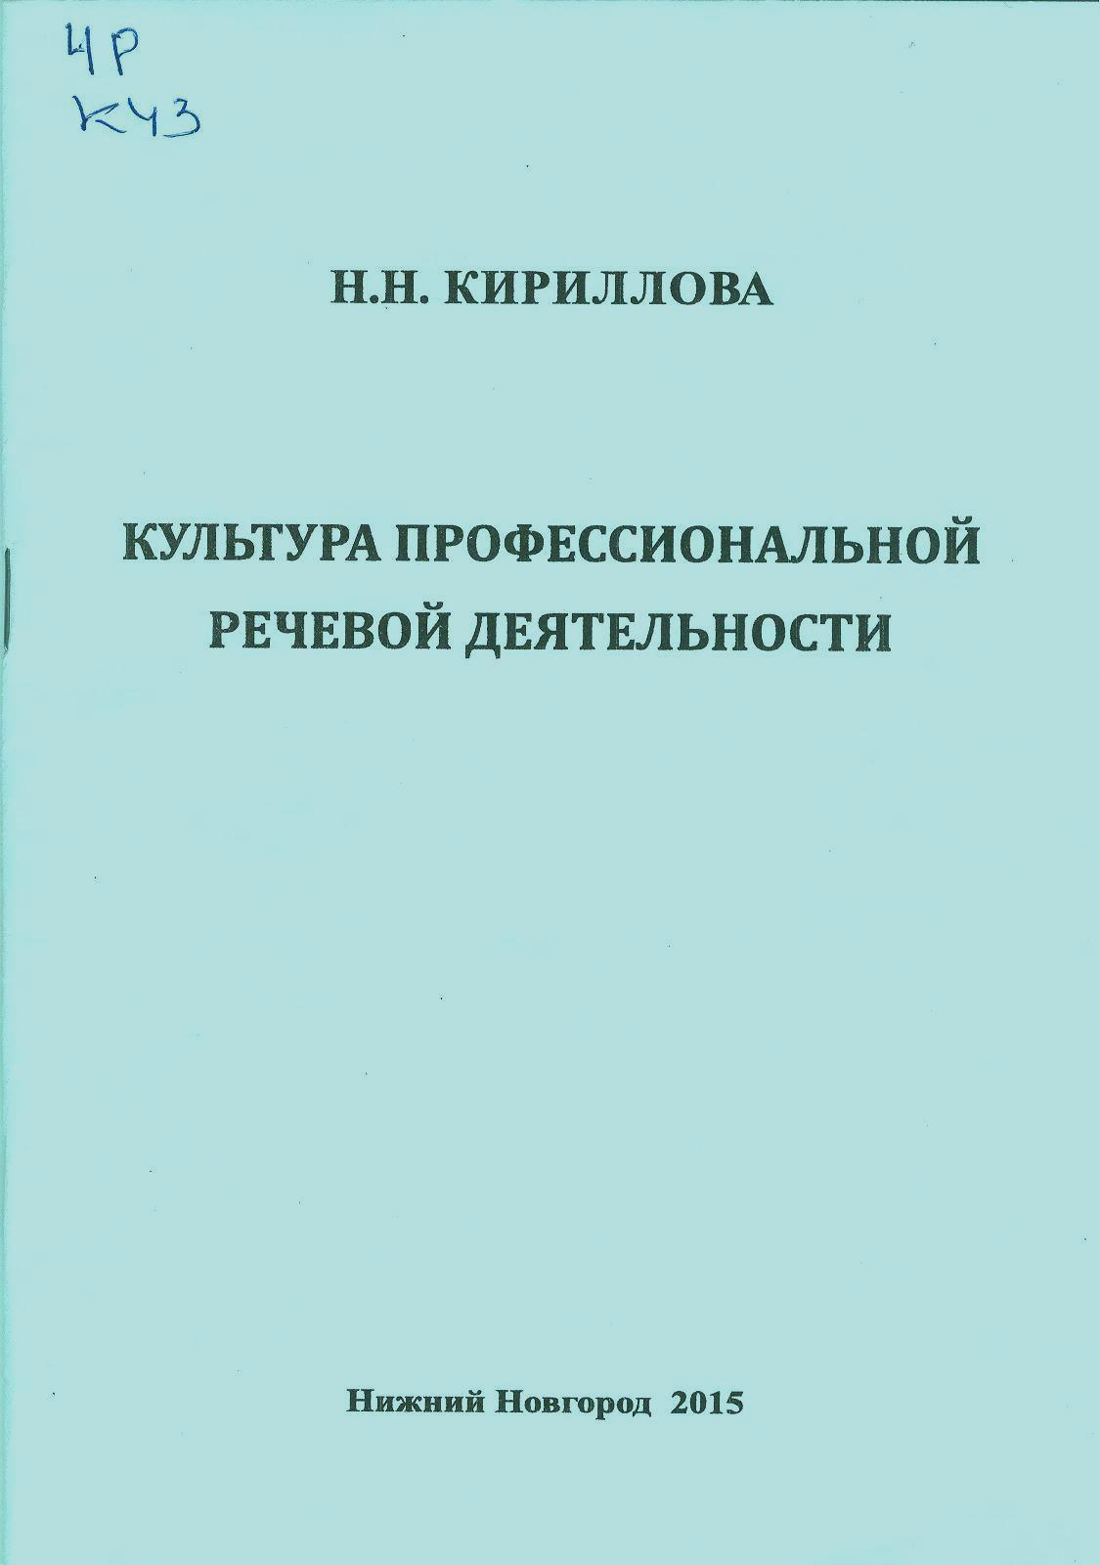
Пособие содержит психологические тесты, тренинговые упражнения, творческие задания для совершенствования умений устной и письменной речевой деятельности, навыков делового общения.
Кириллова Н.Н. Культура профессиональной речевой деятельности : Метод.рекомендации по курсу "Культура проф.речевой деятельности" для студ.-бакалавров по направлению подгот. 46.03.02 "Документоведение и архивоведение" / Н.Н. Кириллова; НГТУ им.Р.Е.Алексеева; Сост.Н.Н.Кириллова. - Н.Новгород : [Б.и.], 2015. - 48 с. - Библиогр.:с.47-48. - 0-00.

Slide 28
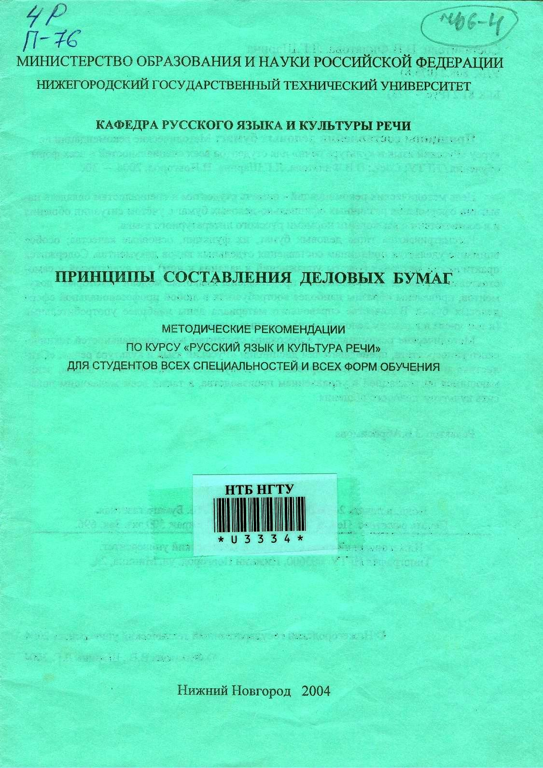
Рассматриваются типы деловых бумаг, их функции, основные качества; особое внимание уделяется принципам составления отдельных видов документов.
Принципы составления деловых бумаг : Метод.рекомендации по курсу "Рус.яз.и культура речи" для студ.всех спец.и всех форм обучения / НГТУ.Каф.рус.яз.и культуры речи; Сост.:В.В.Филатова, Л.Г.Шарина. - Н.Новгород : [Б.и.], 2004. - 30 с. - Прил.:с.21-28. - Библиогр.:с.20. - 0-00.

Slide 29
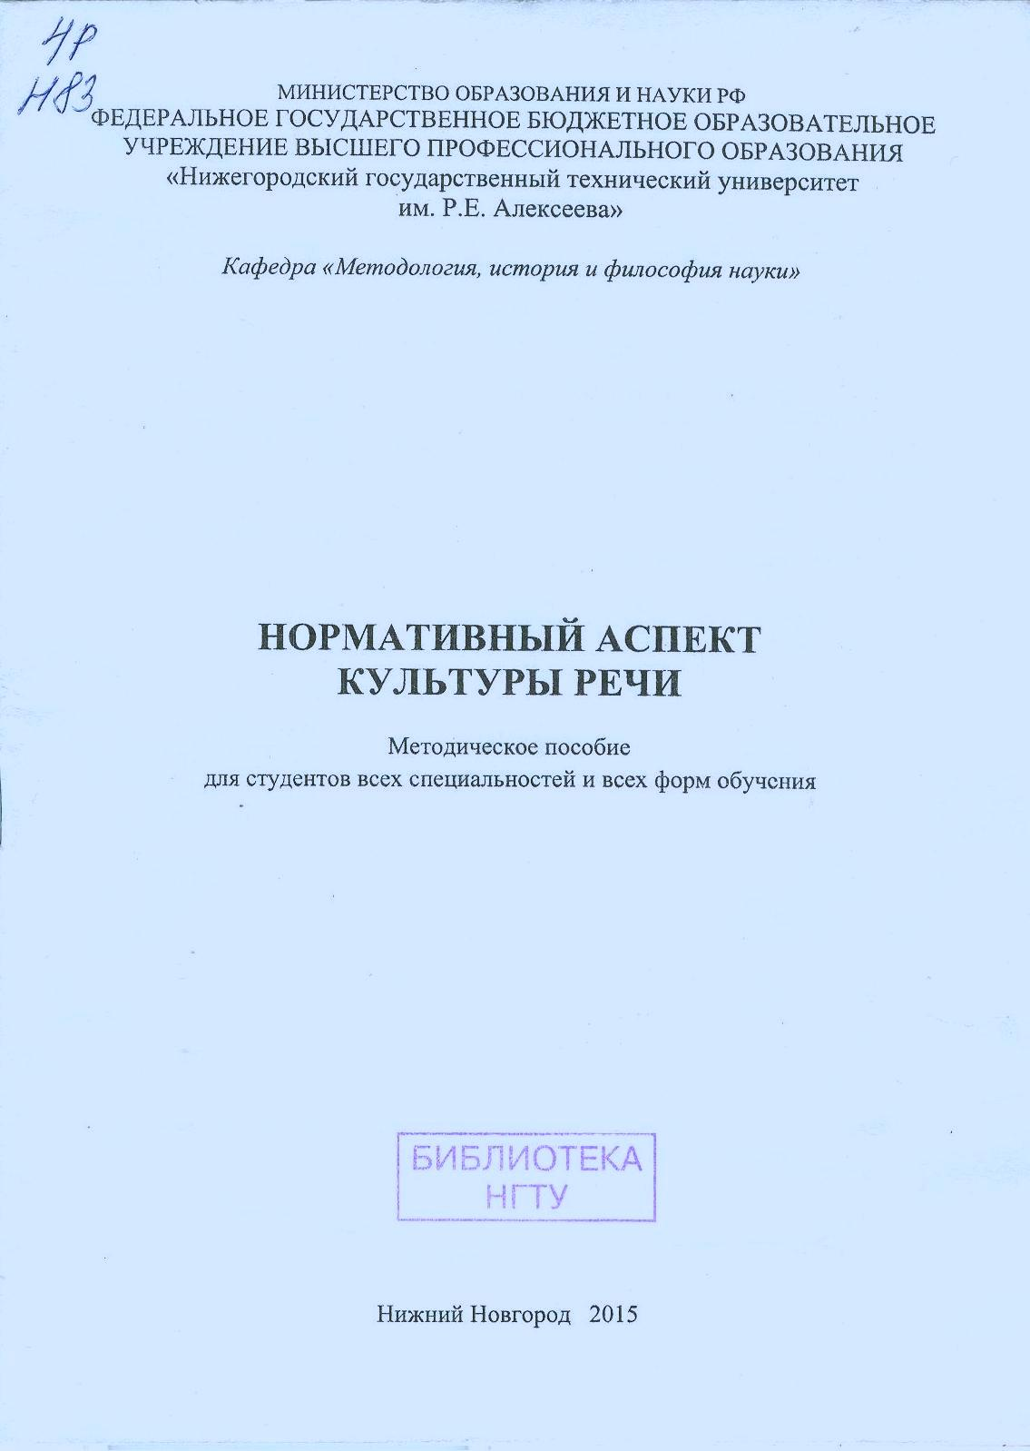
В пособии приведена и охарактеризована основная терминология нормативного аспекта культуры речи; в систематизированном виде изложены все основные орфоэпические, грамматические, лексические, орфографические и пунктуационные нормы современного русского языка.
Нормативный аспект культуры речи : Метод.пособие для студ.всех спец.и всех форм обучения / НГТУ им.Р.Е.Алексеева, Каф."Методология, история и философия науки"; Сост.:А.О.Велижанина, В.В.Филатова. - Н.Новгород : [Б.и.], 2015. - 42 с. - Библиогр.:с.42. - 0-00.

Slide 30
Учебное пособие- словарь содержит ключевые понятия используемые в вузовских дисциплинах лингвистического цикла. Данное пособие разработано коллективом авторов НГТУ и предназначено для студентов всех форм обучения.
Русский язык, культура речи, стилистика, риторика : Учеб.пособие / В.В. Филатова [и др.]; НГТУ им.Р.Е.Алексеева. - Н.Новгород : [Б.и.], 2014. - 271 с. - Терминологический слов.:с.26-266. - Библиогр.:с.267-270. - : 00-00.

Slide 31
Уважаемые читатели! Вся представленная в нашей презентации литература доступна для вас на абонементе младших курсов в ауд. 6116

